Slide 1


Forpdi
Equipe 2
Notes:
Citação inicial do projeto e breve descrição do sistema - Gerenciador de metas da Universidade.

Slide 2
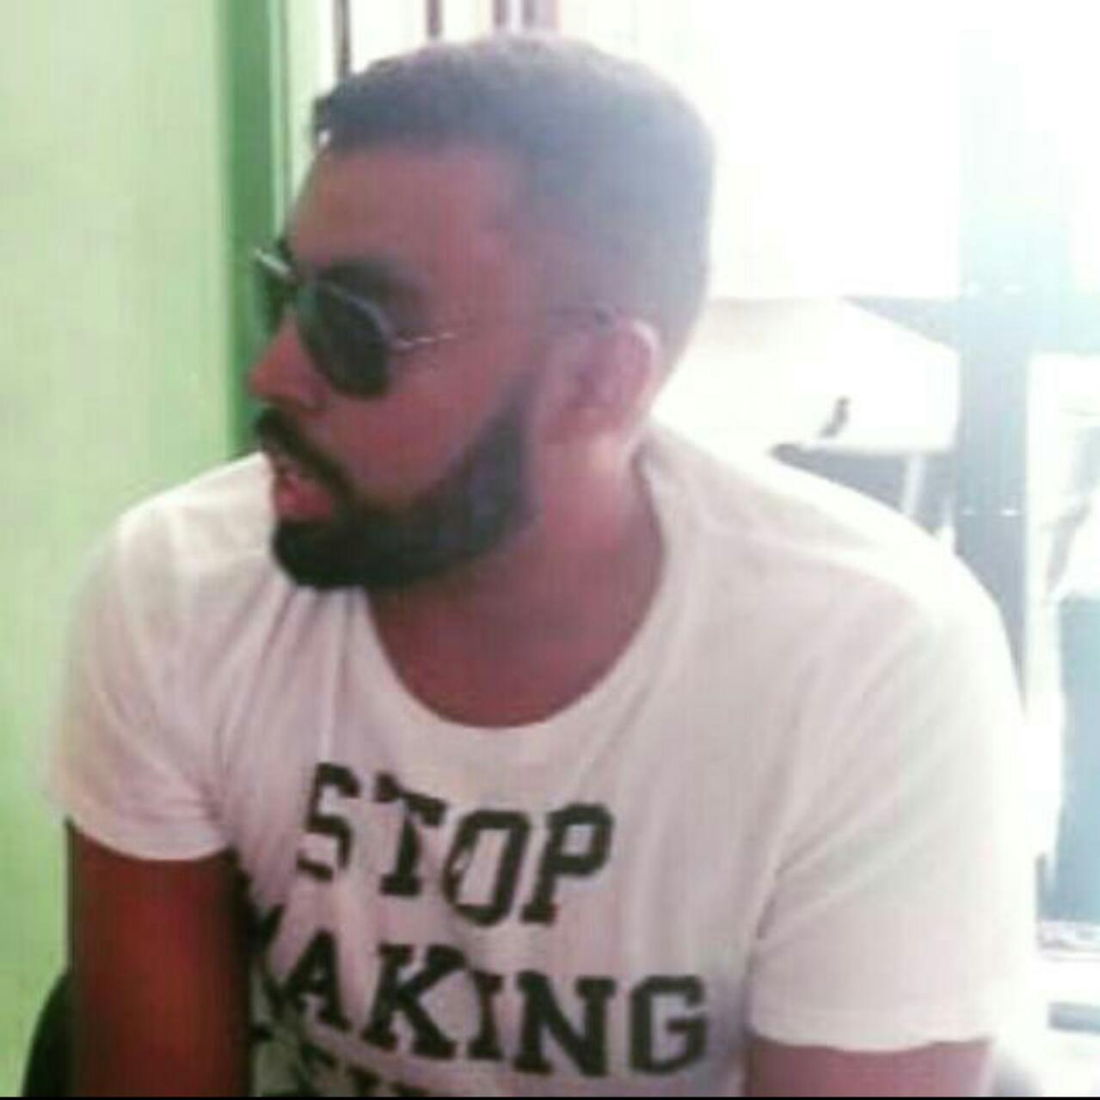
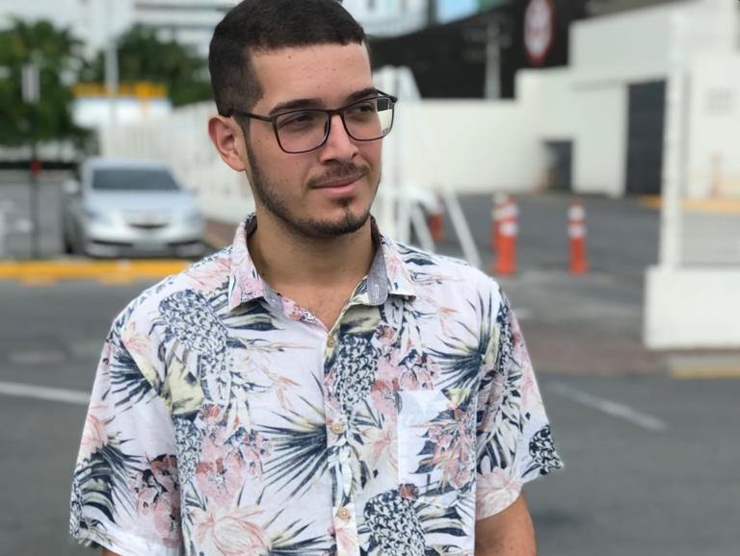
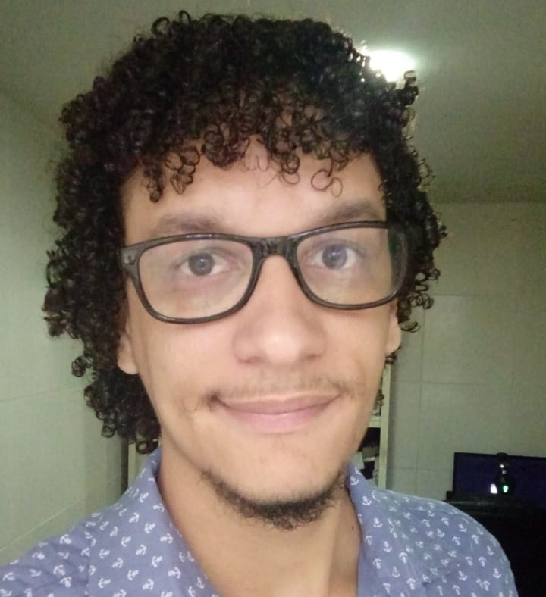
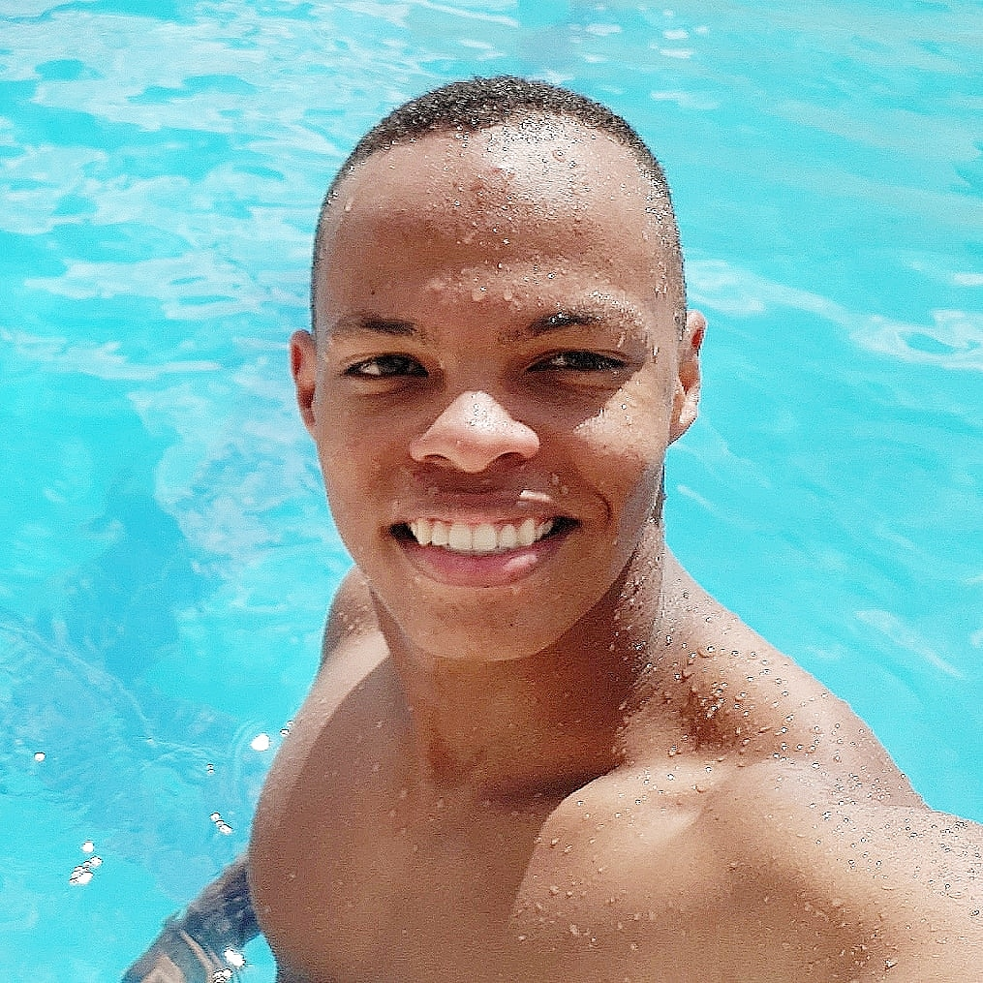
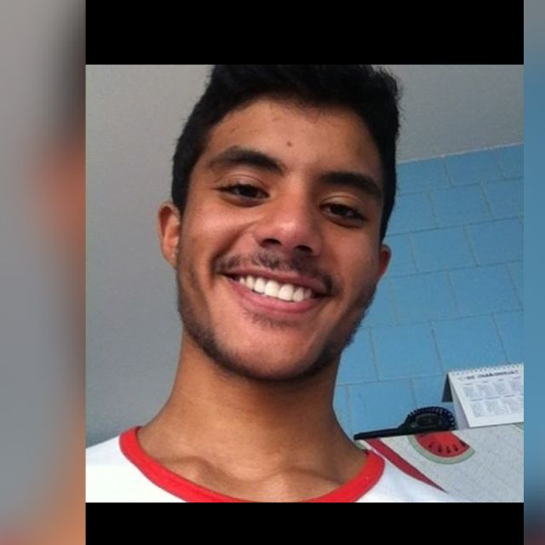
equipe
Antônio Almeida
Gabriel
Estevam
Jhonata Lima
Matheus Andrade
Pedro Henrique
Renan Rodrigues
Desenvolvedor
Desenvolvedor
Scrum Master (GP)
Analista de Processos
Product Owner
Desenvolvedor
Pedro Henrique
Notes:
Então, para solucionar esse caso, foi selecionado o sistema for PDI.

Slide 3

PEI
15 anos
PDI
5 anos
PAI
1 ano
Notes:
https://pixabay.com/en/skyscraper-glass-facade-offices-418189
PEI -> Planejamento estratégico institucional
PDI -> Plano de Desenvolvimento Institucional
PAI -> Plano de Ação Institucional

Slide 4
Um belo dia na ufpe...
Notes:
Inicio da historia do contexto.

Slide 5

Roberto, diretor de centro
Dificuldade de planejamento (Migração)
Análise das metas
Dificuldade com Redmine
Notes:
Inicio da historia do contexto.

Slide 6

pablo, colaborador do NTI
Muitas metas para migrar
Outras tarefas para executar
Notes:
Inicio da historia do contexto.

Slide 7
Resumindo...
Notes:
Dizer qual é o problema enfrentado em poucas palavras. No caso, que o problema enfrentado é o armazenamento, controle, monitoramento e análise das metas da universidade.

Slide 8
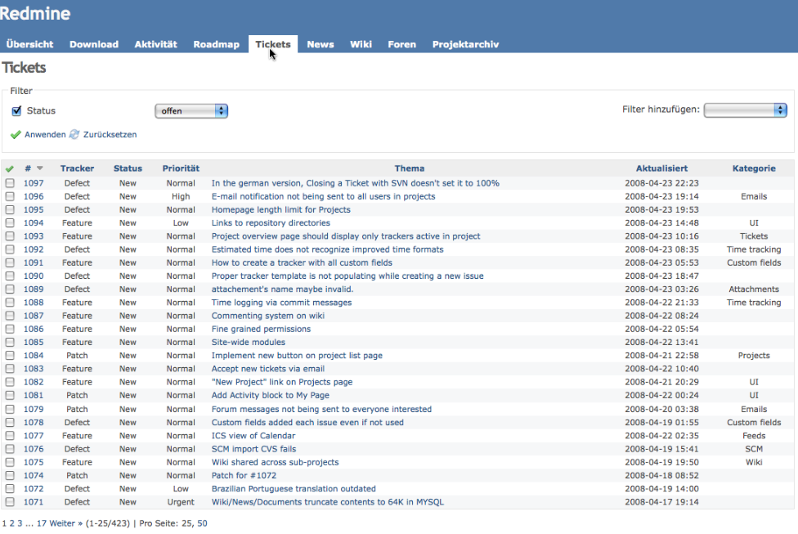
Problemas
Armazenamento
Monitoramento
Controle
Tempo
Análise das metas
Notes:
Dizer qual é o problema enfrentado em poucas palavras. No caso, que o problema enfrentado é o armazenamento, controle, monitoramento e análise das metas da universidade.

Slide 9
O Sistema ForPDI

Slide 10

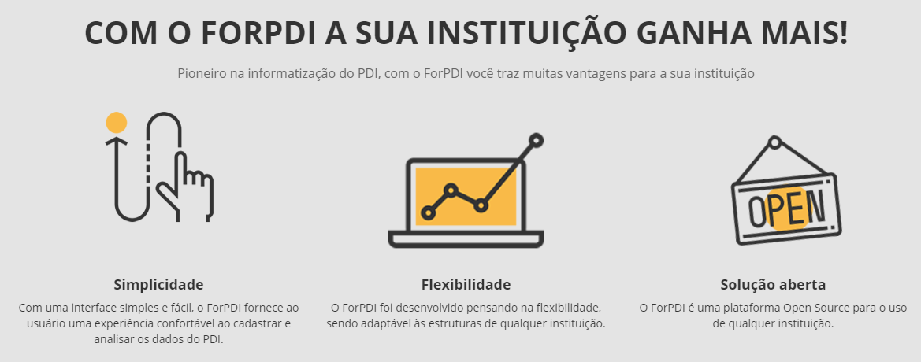
Notes:
Redução do número de reuniões para o acompanhamento de metas

Slide 11
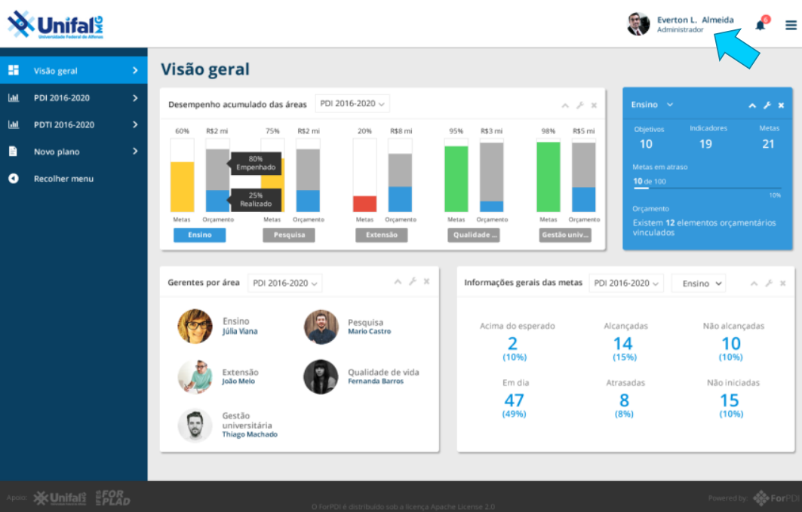
Notes:
Interface do ForPDI;
Uma plataforma que oferece diversos recursos, além de proporcionar vários indicadores que resultam num excelente apoio à decisão.

Slide 12
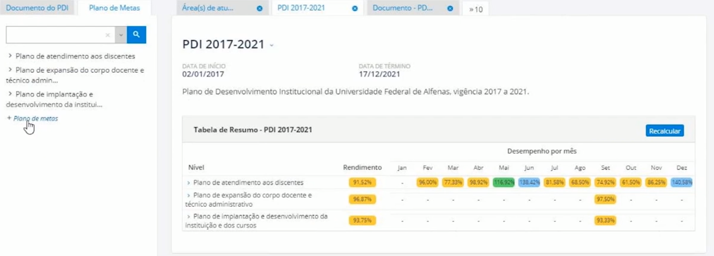
Notes:
Redução do número de reuniões para o acompanhamento de metas

Slide 13
https://sites.google.com/cin.ufpe.br/forpdisite/forpdi?authuser=0
Funcionamento do ForPDI

Slide 14
Com o ForPDI Na UFPE (Benefícios)
+ Gestão visual -> +Tempo de resposta
+ Notificações -> - Atraso
+ Facilidade de acesso aos dados -> + Eficiência na gerência de metas
- Uso do siga -> - Estresse
+Facilidade de armazenamento -> + Facilidade para gestores

Slide 15
Modelos BPMN
Notes:
Então, para solucionar esse caso, foi selecionado o sistema for PDI.

Slide 16
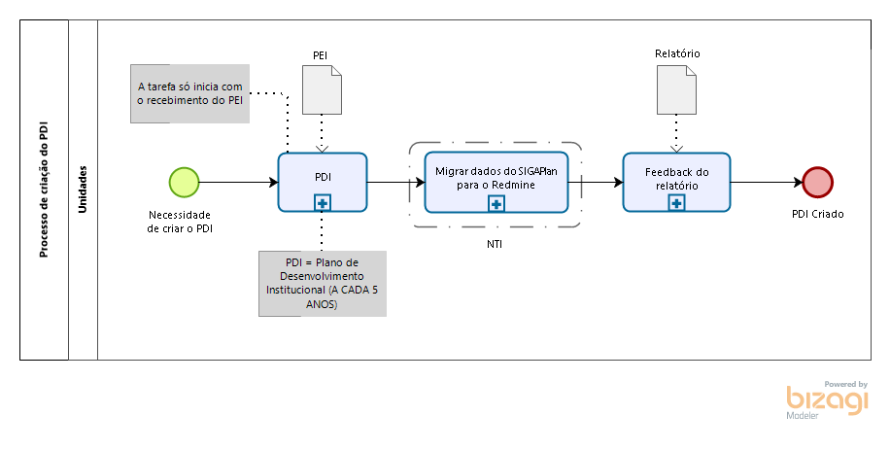
Modelo as-is - Diagrama PDI

Slide 17
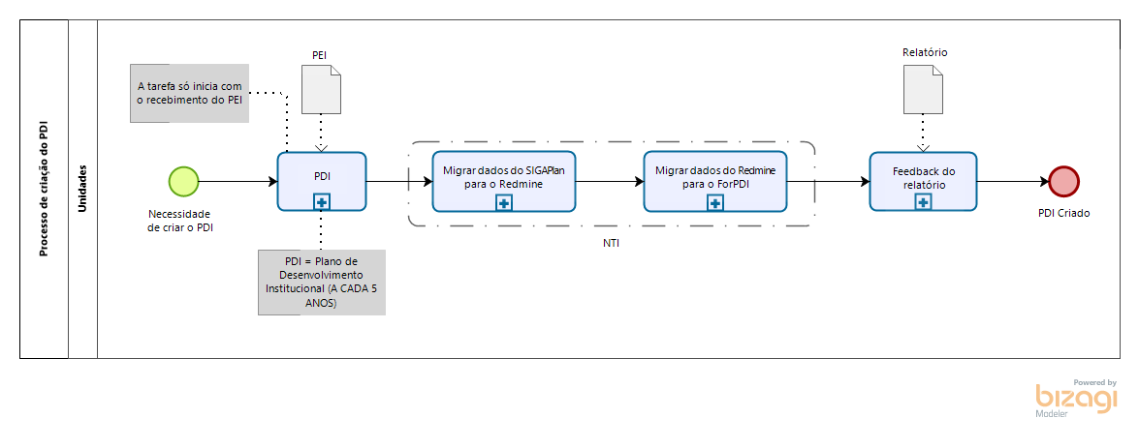
Modelo to-be (Transição) - Diagrama PDI

Slide 18
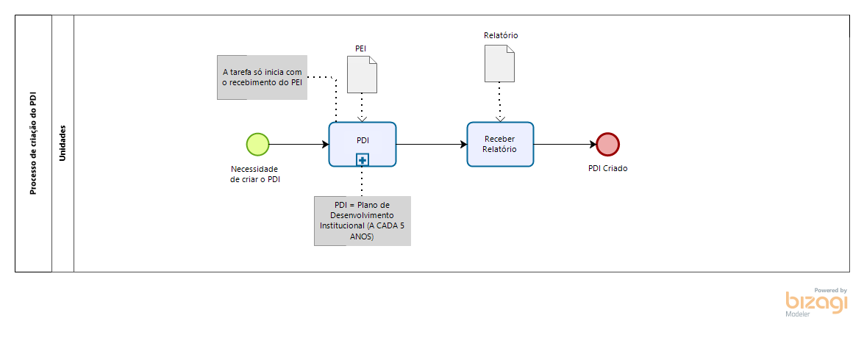
Modelo to-be (Total) - Diagrama PDI

Slide 19
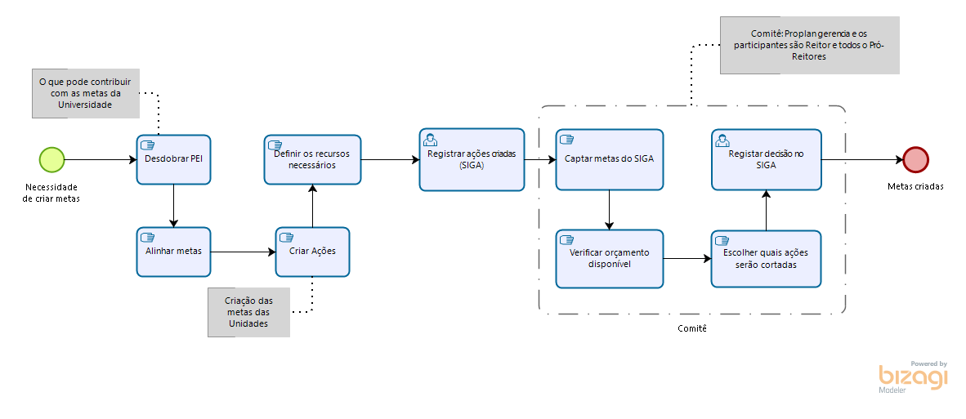
Modelo as-is - subprocesso PDI

Slide 20

Modelo to-be (Total) - subprocesso PDI

Slide 21
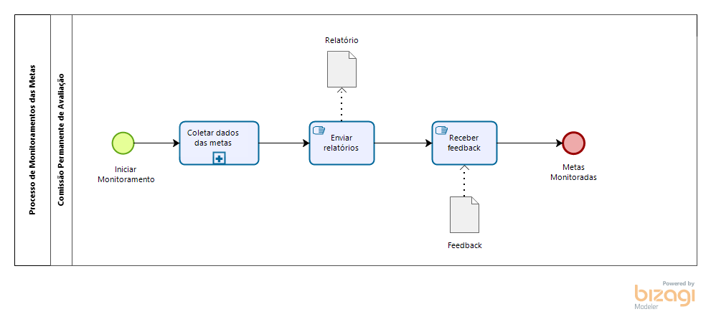
Modelo as-is - Diagrama Monitoramento

Slide 22
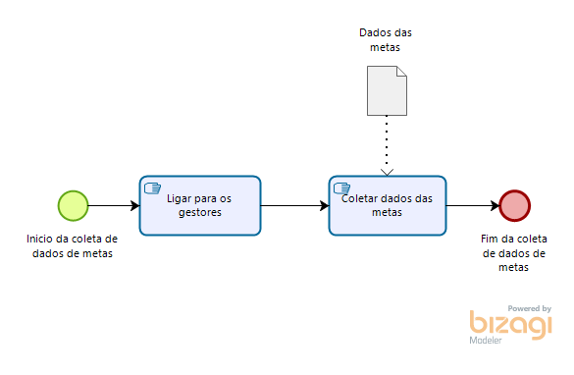
Modelo as-is - Coletar dados das metas

Slide 23
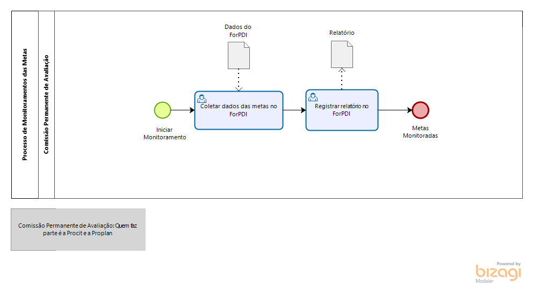
Modelo to-be (Total) - Diagrama Monitoramento

Slide 24
Modelo I*
Notes:
Então, para solucionar esse caso, foi selecionado o sistema for PDI.

Slide 25
AS-IS
Notes:
Então, para solucionar esse caso, foi selecionado o sistema for PDI.

Slide 26
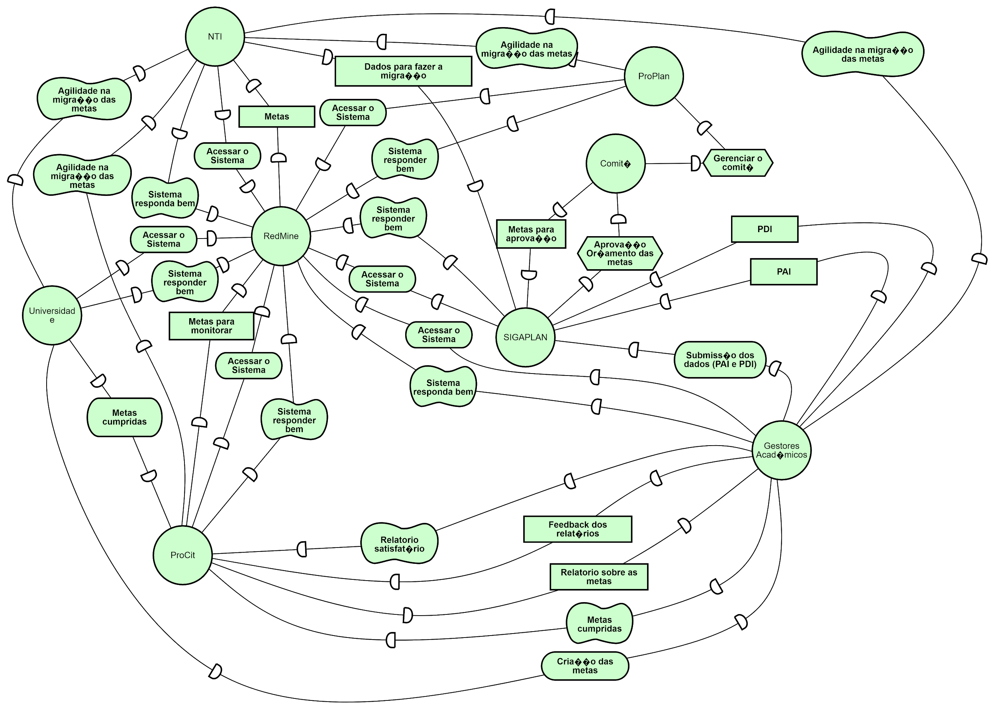

Slide 27
to-be
Notes:
Então, para solucionar esse caso, foi selecionado o sistema for PDI.

Slide 28
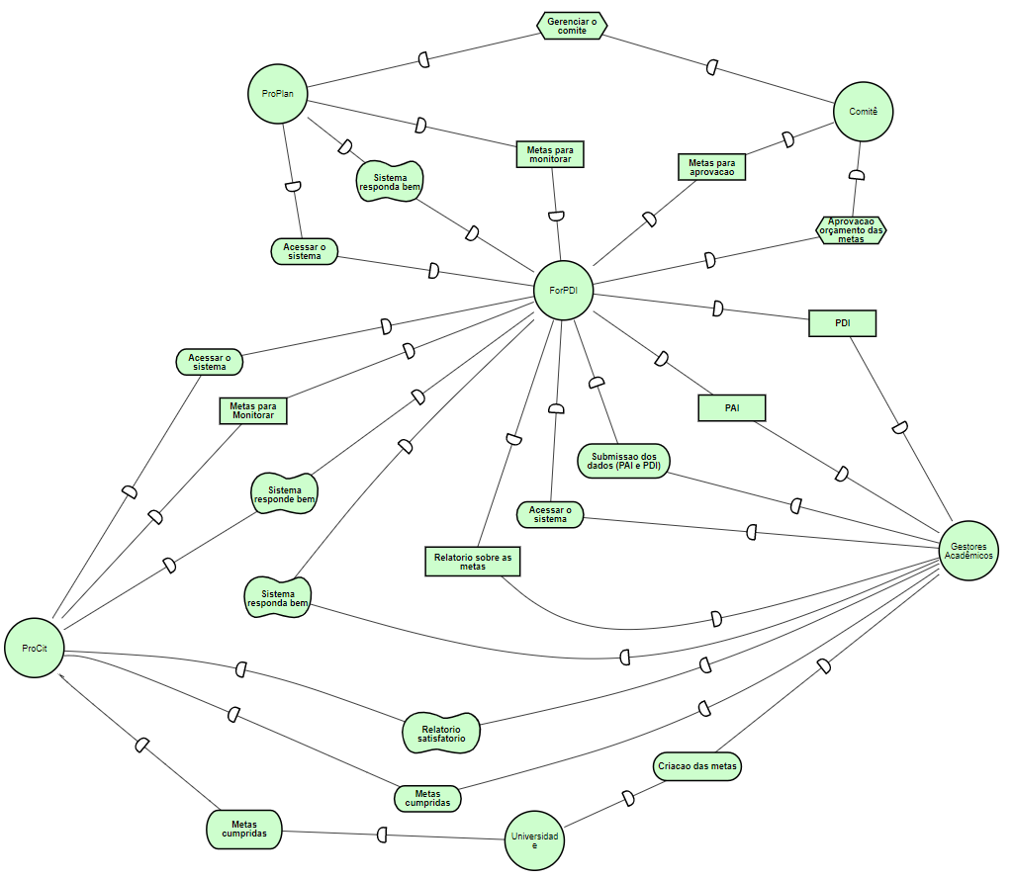

Slide 29
Modelo Ishikawa
Notes:
Então, para solucionar esse caso, foi selecionado o sistema for PDI.

Slide 30
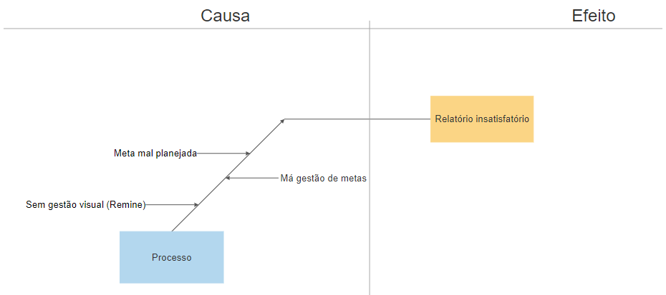
Notes:
Então, para solucionar esse caso, foi selecionado o sistema for PDI.

Slide 31
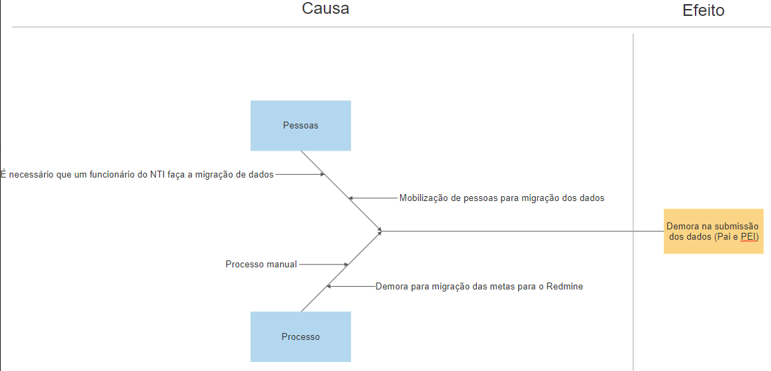
Notes:
Então, para solucionar esse caso, foi selecionado o sistema for PDI.

Slide 32
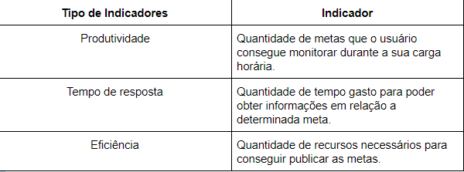
Indicadores
Notes:
Então, para solucionar esse caso, foi selecionado o sistema for PDI.

Slide 33
Fatores críticos de sucesso
Competência do time do projeto
Presença do "Champion"
Suporte da alta gerência
Educação e Treinamento no Sistema
Reengenharia do processo
Padronização de dados: Padronização dos dados de entrada no sistema, para que todos fiquem alinhados à nova realidade
Customização mínima: Maximizar a utilização das funcionalidades e minimizar

Slide 34
Fases de Implantação
Implantação Transicional
Final de 2019 - Final de 2020.
Instalação do ForPDI
Migração gradual das metas do RedMine
Implantação Total
Início de 2021
RedMine e Sig@Plan entram em Desuso
Uso integral do ForPDI para o planejamento estratégico da UFPE

Slide 35
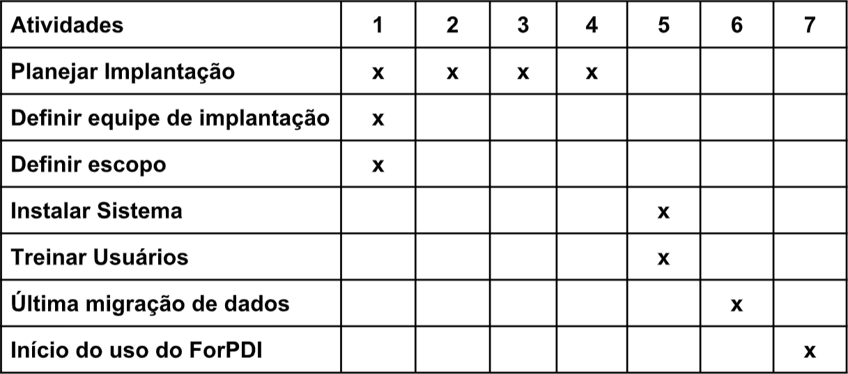
Cronograma de Implantação

Slide 36
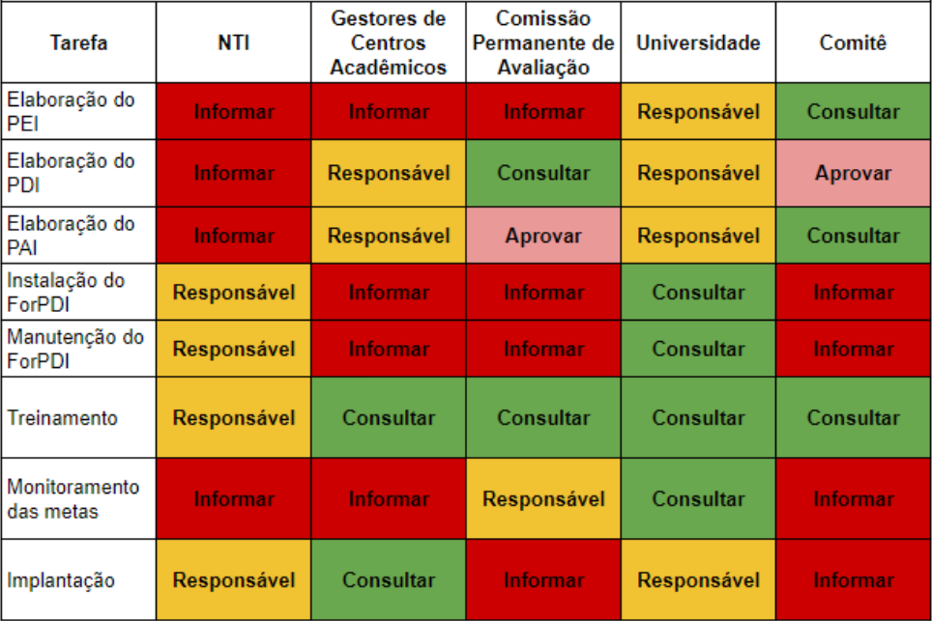
Matriz Raci (Plano de Implantação)

Slide 37
Stakeholders
Reitor - UFPE | participa do comitê gestor da universidade
Gestores dos Centros Acadêmicos (UFPE): | Unidades e subunidades - 13 pró reitorias, 8 órgão suplementares, 13 centros acadêmicos (Centros e Departamentos). - participa do comitê gestor da universidade
Proplan (UFPE) | Capta as metas e gerencia o orçamento
Procit | Processo de monitoramento de Metas
NTI | Parte operacional de gestão de dados
Cliente (Marlos-NTI) | Contato entre a equipe e a alta gestão responsável pelo andamento do sistema
Consultora em Gestão de Processos (Carla) | Auxílio e validação das modelagens
Consultora de SGE (Simone) | Auxílio no planejamento e gestão do projeto

Slide 38
Atividades planejadas X Atividades Realizadas
Entrevista com Stakeholders
Finalização do Plano de Implantação
Termo de encerramento do projeto
Plano de Gerenciamento de Riscos
Plano de Controle de qualidade
Plano de garantia da qualidade
Plano gerenciamento de custos
Orçamento do projeto
Lições Aprendidas
Entrevista com Stakeholders
Finalização do Plano de Implantação
Termo de encerramento do projeto
Plano de Gerenciamento de Riscos
Plano de Controle de qualidade
Plano de garantia da qualidade
Plano gerenciamento de custos
Orçamento do projeto
Lições Aprendidas
Notes:
Entrevista com stakeholders (OK), Termo de Abertura (OK), Cronograma (OK), Metodologia (OK) (BREVE EXPLICAÇÃO NOVAMENTE), COMUNICAÇÃO (OK) (BREVE EXPLICAÇÃO NOVAMENTE), Acompanhamento (OK),Modelagem dos Processos (NÃO TERMINADO).

Slide 39
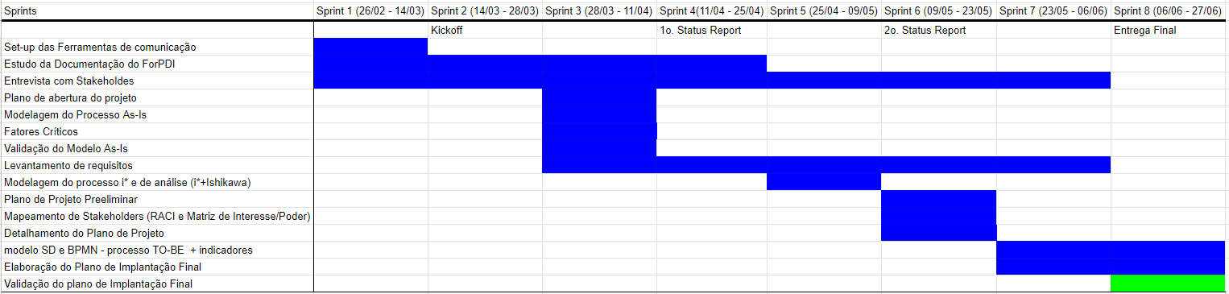
Cronograma
Verde: Não realizado
Azul: Realizado

Slide 40
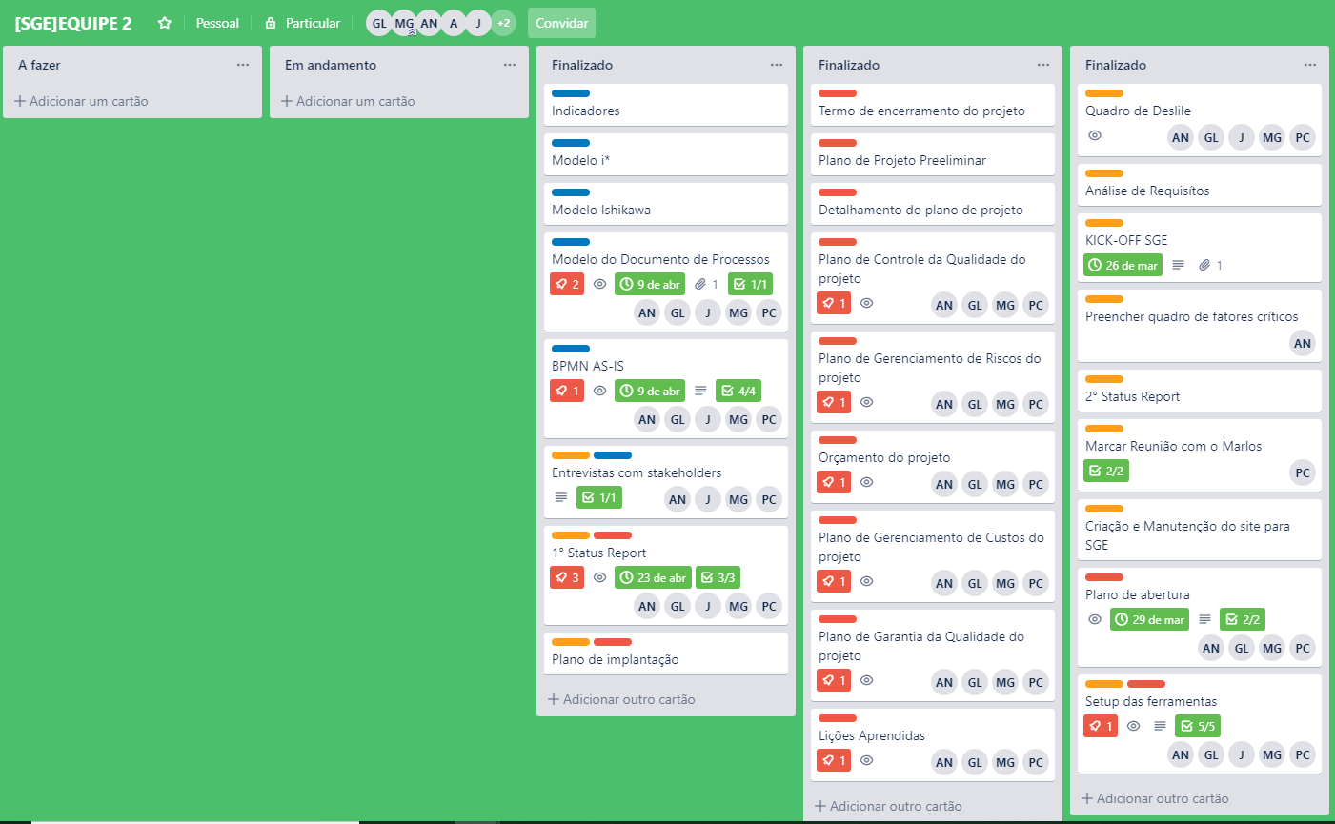
Atividades

Slide 41
O que deu certo ?
Equipe empenhada
Ótima comunicação
Espírito de equipe
Divisão de tarefas
Entendimento dos processos

Slide 42
O que pode Melhorar ?
Comunicação (sempre pode melhorar)
Planejamento de trabalho
Entusiasmo
reuniões com mais frequência

Slide 43
Lições aprendidas
Modelagem de processo
Plano de implantação
Gerenciamento de projeto
Lidar com a equipe
Lidar com o cliente
Ser proativo

Slide 44






Metodologia
Metodologia
Comunicação
Acompanhamento
Notes:
Metodologia: Scrum, porque nós temos facilidade e já trabalhos com essa metodologia e sem contar que não temos muito tempo.
Comunicação: WhatsApp, por causa da facilidade de cada um com esse aplicativo e todos o usam.
Acompanhamento: Trello, devido ao seu facil acesso e uso, também sua organização e estabelecimento de metas.

Slide 45



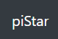
FERRAMENTAS

Slide 46
site
Site da equipe: https://sites.google.com/cin.ufpe.br/forpdisite
ForPDI: http://forpdi.org/index.php

Slide 47
Obrigado pela atenção!

